Slide 1

KONSEP,TEORI MODEL DAN
STANDART KEPERAWATAN KELUARGA
Pendidikan
Ners
Ahmad Guntur A., S. Kep., Ners, M. Kep
Program studi pendidikan ners
Sekolah tinggi ilmu kesehatan widyagama husada
Email : 15589ahmadguntur@gmail.com, HP. 081332400366

Slide 2
Capean pembelajaran
Mampu menjelaskan konsep keluarga
Mampu menjelaskan teori, model dan standart praktik keperawatan keluarga

Slide 3
MODEL KONSEP DAN TEORI KEPERAWATAN KELUARGA
Keluarga unit terkecil dari masyarakat yang terdiri dari suami, istri, dan anak (UU no 52 Tahun 2009)
Keluarga adalah unit terkecil masyarakat yang terdiri dari kepala keluarga dan beberapa orang yang tinggal dalam satu tempat dan saling ketergantungan (DEPKES RI, 2000)
Keluarga sekumppulan orang atau lebihyang disatukan oleh kebersamaan dan kedekatan social serta mengidentifikasi dirinya sebagai bagian dari keluarga (Friedman, 2013)
Dua atau lebih individu yang berasal dari kelompok yang sama atau berbed dan saling mengikutsertakan dalam kehidupan terus menerus, tinggal dalam satu rumah, ikatan emosional, dan terdapat peran (Lancester and Stanhope, 1992)

Slide 4
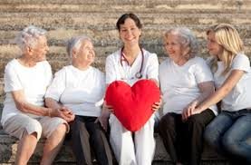

KELUARGA SEBAGAI FOKUS UTAMA PELAYANAN KEPERAWATAN
Sehat dan sakit
Produktivitas meningkat dalam keluarga
Tercapainya keluarga sehat

Slide 5
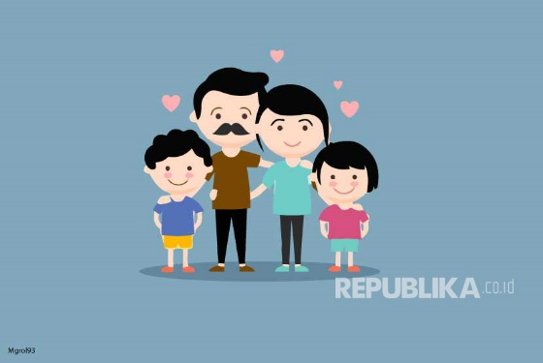
Unit terkecil dalam pelayanan kesehatan masyarakat (Friedman, 2013)
Keluarga Mampu memberikan layanan penting dalam kesehatan terutama individu dan anggota keluarga
Keluarga sebagai unit kelompok yang dapat saling mencegah dan memeperbaiki masalah kesehatan
(Keluarga sebagai pendidik antar anggota keluarga)
3. Keterkaitan antara keluarga satu dengan keluarga lainya
Penemuan kasus
Perantara yang efektif untuk berbagai usaha kesehatan di masyarakat

Slide 6
Tujuan dari asuhan keperawatan keluarga
Tujuan umum
Meningkatkan kemampuan keluarga dalam mengatasi masalah kesehatan secara mandiri
Tujuan khusus
Mengenal masalah kesehatan
Memutuskan tindakan keperawatan
Melakukan tindakan keperawatan
Memelihara lingkungan
Memanfaatkan sumber daya

Slide 7
SASARAN ASUHAN KEPERAWATAN KELUARGA
Freeman membagi 3 kelompok
Mengakibatkan muncul penyakit
Kegagalan dalam menjaga kesehatan
Perkembngan dan kematangan serta situasi kecelakaan
Kelompok mengacam kesehatan
Kelompok kurang sehat
Kelompok krisis
Penyakit keturunan
Keadaan sakit
Krisi pada masa bayi, keadaan gawat darurat

Slide 8
PRINSIP KEPERAWTAN KELUARGA
Keadaan normal pada keluarga
Lingkungan yang mempengaruhui kesehatan
Sifat,dinamika dan kemapuan keluarga
Bailon and Maglaya, 1978

Slide 9
FAKTOR YANG MEMPEGARUHI DRAJAT KESEHATAN KELUARGA
Populasi lansia
Status keluarga
Perempuan bekerja
Ukuran keluarga
kelahiran
ekonomi
DEMOGRAFI
lingkungan
teknologi

Slide 10
STRATEGI PENDEKATAN ASUHAN KEPERAWATAN KELUARGA
FRIEDMAN (2013)
Koping Keluarga
Diagnosa keperawatan
Fungsi keluarga
Struktur keluarga
Intervensi
Pengakjian tahap 1 dan 2
Data lingkungan
Implementasi
Tahap dan riwayat perkembangan
Evaluasi
Karakteristik keluarga

Slide 11

SUBSISTEM KELUARGA SEBAGAI KLIEN
Sistem
Unit yang dapat diarahkan pada tujuan, dibentuk dari bagian bagian yang berinteraksi dan saling ketergantungan dan bertahan lama
Keluarga terdiri dari individu yang memiliki hubungan erat satu sama lain dan saling ketergantungan dalam satu unit tunggal dalam mencapai satu tujuan

Slide 12
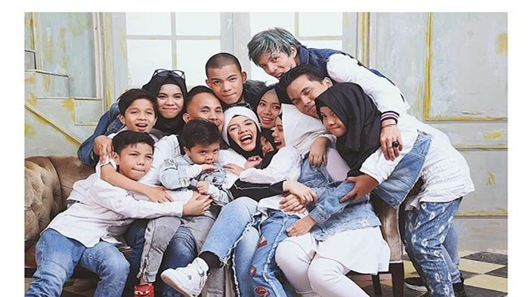
Subsistem pasangan suami istri
Subsistem orang tua anak
Subsistem sibling (hubungan anak dengan anak)
Subsistem lain (kakek, nenek dan cucu)

Slide 13
Teori keperawatan keluarga
Teori system (Nueman’s)
Teori perkembangan/perawatan diri(Orem)
Teori interaksi (Roy adaptation)
Teori Nightingel (lingkungan)
Teori Marta, E Roger (manusia seutuhnya)

Slide 14
TEORI TOKOH KEPERAWATAN KELUARGA
Friedman
Pengembangan konsep 6 bagian yang harus di kaji oleh perawat
Calgary
Pengembangan konsep dan teori system, konsep berubah dan komunikasi focus pada model intervensi (Afektif, kognitif dan psikomotor)
Bailon dan maglya
Fokus kedalam 5 pencapain tugas perkembangan kesehatan kelauarga (mengenal, memutuskan,merawat, memodifikasi, menggunakan layanan kesehatan)
Freeman (1992)
Berfokus kepeda terapi keluarga

Slide 15
Model Friedman (System structural)
Pengkajian terhadap keluarga
(sosial budaya,lingkungan,struktur,fungsi keluarga)
Pengakajian anggota keluarga (mental, fisik, emosional, sosial dan spiritual)
Identifikasi masalah keluarga dan individu (diagnose keperawatan kelaurga)
Rencana perawat (penyusunan tujuan,mengidentifikasi sumber,medeteksi pendekatan alternative,memilih intervensi keperawatan,penyusunan prioritas)
Intervansi (implementasi rencana pengarahan sumber-sumber
Evaluasi

Slide 16
TEORI KEPERAWATAN KELUARGA
Teori sistem
Sistem adalah gabungan dari suprasistem dan subsistem
Keluaraga kesatuan jumlah keluarga
Perubahan berdamapak pada seluaruh anggota keluarga
Adanya perubahan dan stabilitas
Pandagan yang linier

Slide 17
Teori sibernetik
Adanya proses umpan balik dalam proses keluarga
Proses uman balik dapat merangsang perubahan sepanjang beberapa tigkat yang berbeda pada keluaraga

Slide 18
Teori komunikasi
Semua komunikasi non verbal bermakna
Semua komunikasi dalam keluarga memiliki 2 saluran utama (digital dan analogi)
Hubungan dinamika memiliki beberapa drajat simetrik dan komplementer
Semua komunukasi memiliki 2 tingkat isi dan hubungan

Slide 19
Teori berubah
Berubah mandiri dan berawal dari persepsi masalah
Saling tergantung
Bertujuan untuk meningkatkan terapi
Pemahaman sendiri tidak mengakibatkan perubahan
Memfaslititasi perubahan adalah tanggung jawab perawat
Berubah berdasarkan pemikiran

Slide 20
TIPE KELUARGA
Nuclear Family (Inti)
Kleuarga tanpa anak tinggal satu rumah
The Childless Family (keluarga tanpa anak dan terlambat menikah
Keluarga adopsi
Tradisional
Extended family (3 generasi)
The single parents family
Comuter family (kedua orang tua bekerja diluar kota dan memiliki tempat tinggal 2
Multigenration family ( terdapat beberapa generasi tinggal dalam satu rumah)

Slide 21
lanjutan
Kin network Family (keluarga ini saling berdekatan dan saling menggunakan barang dalam satu rumah
Blended family (duda atau janda merawat anak)
Dewasa lajang tinggal sendiri
Foster family (anak yang di titipkan ke orang tua )
Binuklir family (bentuk keluarga setelah cerai anak yang menjadi 2 keluarga

Slide 22
The unmired teenage mother (hubungan tanpa nikah dan ada anak)
The step parent family (orang tua tiri)
Commune family (tidak ada ikatan saudara tingal satu rumah)
Keluarga kumpul kebo heteroseksual (gonta ganti pasangan )
Gay and lesbian family
Cohabitating family (hidup bersama tanpa ikatan namun ada alas an tertentu)
Group marriage family (keluarga berbagi sampai hubungan seksual)
Gang family (kumpulan orang muda yang memiliki iktana emosional)
Non tradisonal

Slide 23




TINGKATAN PRAKRIK KEPERAWATAN KELUARGA
Tingkat 1. keluarga sebagai konteks
Keluarga dipandang sebagai konteks klien atau anggota keluarga
Askep berfokus kepada individu
Keluarga skunder dan indivdiu bagian primer dalam pengakjian dan intervensi
Perawat melibatkan anggota keluarga tertentu jika dibutuhkan

Slide 24



Tingkat II Keluarga sebagai kumpulan anggota
Keluarga dipandang sebagai kumpulan secara individu (kepada semua anggota)
Model ini berfokus kepada implisit kep. Komunitas
Masing masing klienyang dilihat sebagi unit yang terpisah dari unit yang berinteraksi
Anggota keluarga
Anggota keluarga
Anggota keluarga
Anggota keluarga

Slide 25




Tingkatan III. Sebagai system klien
Keluarga sebagai klien focus utama pengakjian
Keluarga menjadi bagian terdepan dengan latar belaknag keluarga
Keluarag sebagai system yang saling berinteraksi
Hubungan penyakit , individu dalam kleuarga dinalisis bersama
Intervensi menggnakan terapi keluarga

Slide 26
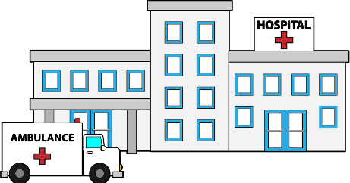


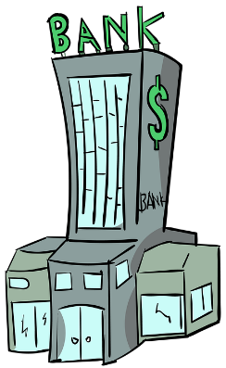


Tingkat IV. Keluarga sebagai komponen sosial
Keluarga sebagai subsistem dari system yang lebih besar yaitu komunitas sosial
Keluarga dipandang sebagai salah satu lembaga besar di masyarakat
Seperti lembaga pendidikan, kesejahteraan atau agama

Slide 27
STANDAR PRAKTIK KEPERAWATAN KELUARGA
Standar adalah alat untuk mempertahankan mutu layanan yang diberikan
Di Indonesia mengacu kepada UU keperawatan dan praktik keperawatan
Standar keperawatan keluarga mengacu kepada American Nurses association (ANA)
1. Organisasi Pelyanan keshatan
5. Perencanaan
9. kolaborasi
2. Teori
6. Inervensi (pedoman)
10. Pengembangan profesi
3. Pengumpulan data
7. Evaluasi
11. riset
4. Diagnosis
8.kesinambungan
12. etik

Slide 28
terimakasih

